Slide 1
2023第04期

Slide 2
離線使用 APP INVENtOR 2

Slide 3
AI2Offline簡介
App Inventor是Google開發，並於2012年移交給麻省理工學院行動學習中心維護的行動裝置App開發語言。
App Inventor原來只能開發Android行動裝置上的應用程式。
在2020年2月起，App Inventor 2把測試用軟體AI Companion的iOS版放上App Store，自此AI2也可支援iOS App開發。

Slide 4
AI2Offline簡介
App Inventor 2是一套建置在雲端的開發環境，App開發者可以在官網上登入使用，利用官網上提供的功能模塊開發App。
若遇到不方便連網的時候，還是可以找到離線版的App Inventor 2編輯器，如本週介紹的AI2Offline。
AI2Offline是源於離線版App Inventor 2 Ultimate（最後更新日期為2018年6月6日）的AI2離線版本，最新更新日期為2023年2月18日。

Slide 5
AI2Offline簡介
AI2Offline官方網址：https://sourceforge.net/projects/ai2offline/
AI2Offline可以在Windows（64位元系統）中安裝。
AI2Offline目前只能開發Android App。
AI2Offline未提供Windows上的Android模擬器。

Slide 6
下載及安裝AI2Offline
下載方法一
在官網中點按如圖中的綠色區塊（Download）

Slide 7
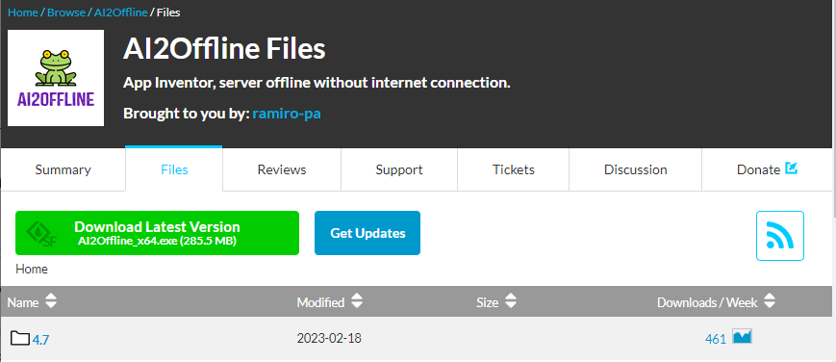
下載及安裝AI2Offline
下載方法二 在https://sourceforge.net/projects/ai2offline/files/點按如圖中的綠色區塊，下載最新版本（或是在下方列表中找到最新版本，目前是4.7版）

Slide 8
下載及安裝AI2Offline
點二下安裝檔AI2Offline_x64.exe，在看完使用者授權條款後按I accept the agreement，接下來的問題可依需要決定是否勾選後按Next，安裝的步驟並不困難。完成後進入啟動畫面如下。

Slide 9
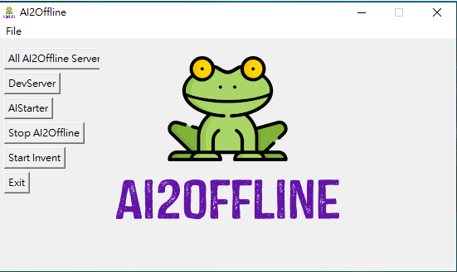
啟動畫面功能介紹
啟動所有AI伺服器和客戶端
啟動AI開發伺服器
啟動AI開發客戶端
中止AI2Offline連線
開啟AI2介面
離開AI2Offline

Slide 10
進入AI2Offline
若要進入和線上版相仿的開發環境，在打開主面後，要先點按最上方的All AI2Offline Server（相當於一次點按DevServer和AIStarter），再點按Start Inventor，在接下來輸入登入帳號，就可以進入AI2的操作畫面。就可以開始使用了喔！

Slide 11
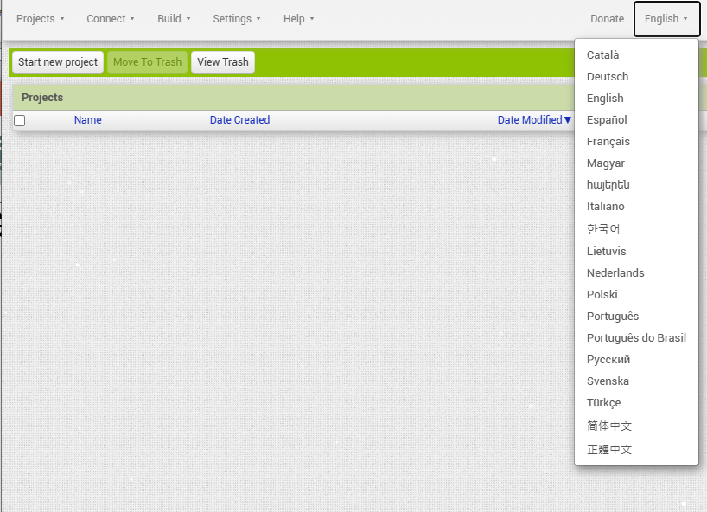
操作畫面
進入操作畫面後，若不習慣英文介面，可以在畫面右上角切換成中文。

